Slide 1

INSTRUMENTACIÓN

Slide 2
INSTRUMENTACIÓN
TERMINOS DE RENDIMIENTO

Slide 3
TERMINOS DE RENDIMIENTO:
Hacen referencia a las características propias del funcionamiento del instrumento y no dependen de proceso ni de la variable a medir

Slide 4
Términos de rendimiento

Slide 5
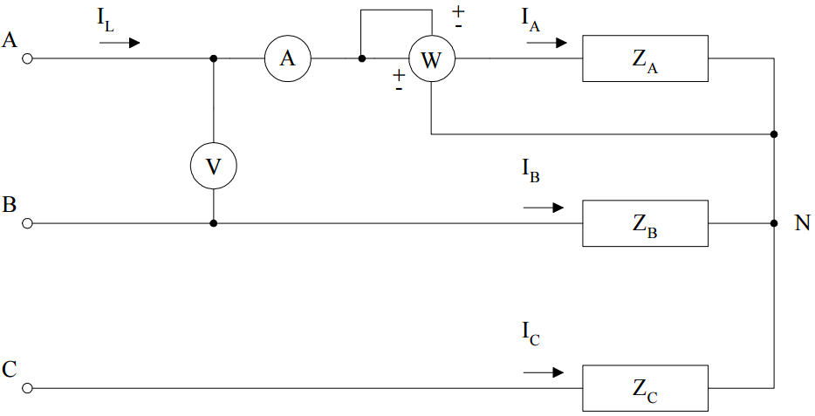
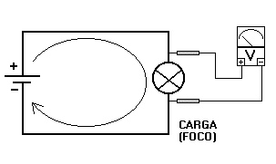
1. Medición
Conjunto de operaciones cuyo objeto es determinar un valor de una magnitud.

Slide 6
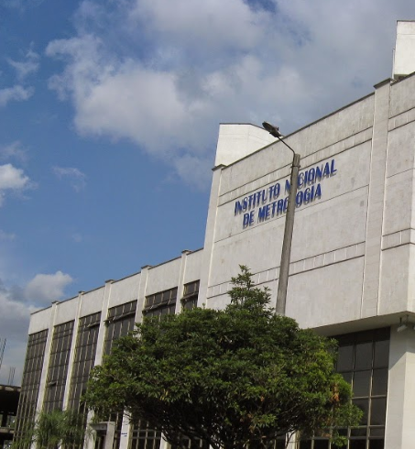
2. Metrología
“Ciencia de la medición”..
Ciencia que tiene por objeto el estudio: propiedades medibles, escalas de medida, unidades, métodos, técnicas de medición, calidad de las mediciones y su evolución

Slide 7
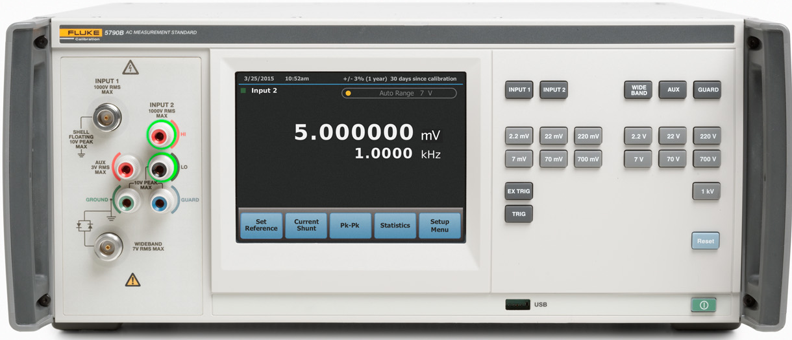
3. Patrón
Instrumento de medición que define, realiza, conserva o reproduce una unidad de una magnitud para utilizarse como referencia.

Slide 8
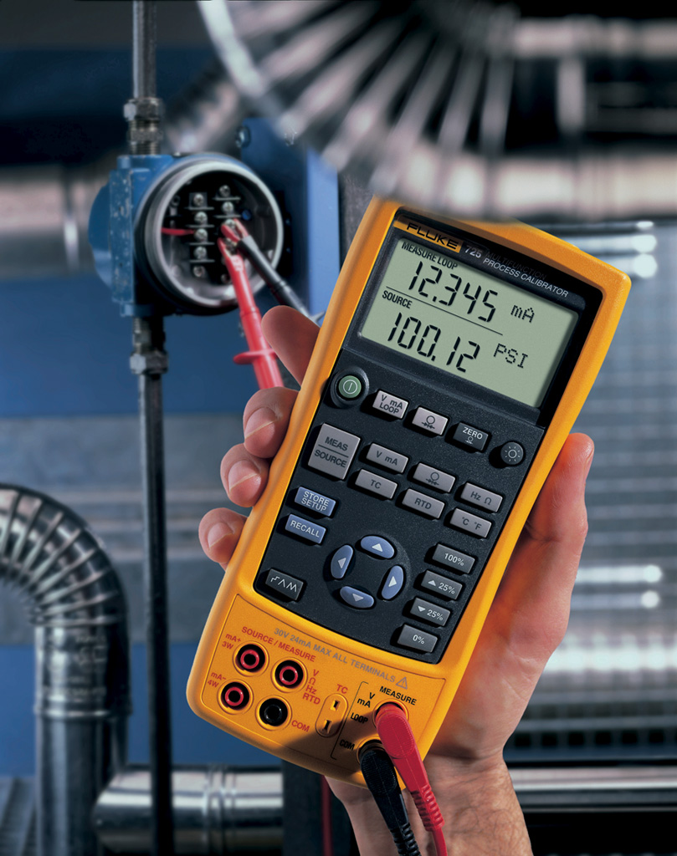
4. Calibración
Proceso de comparar los valores obtenidos por un instrumento de medición con la medida correspondiente de un patrón de referencia.

Slide 9
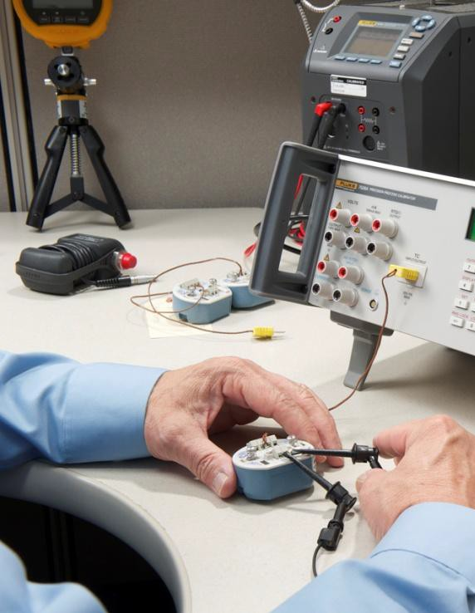
5. Ajuste
Operación destinada a llevar un instrumentos de medición a un funcionamiento y a una exactitud conveniente para su utilización.

Slide 10
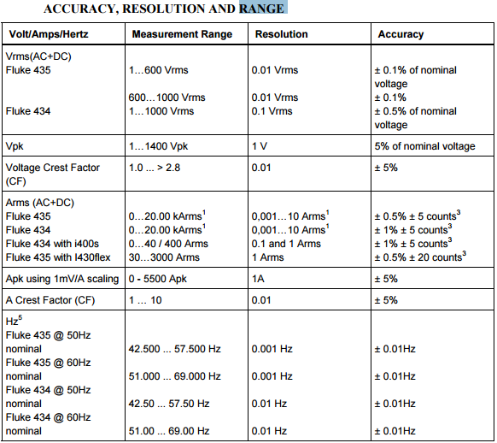
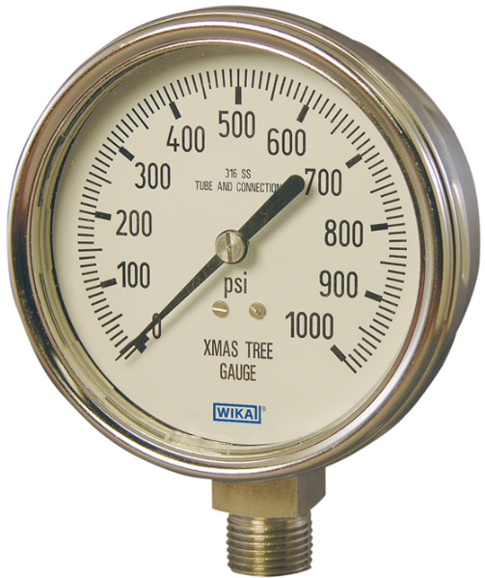
6. Rango
Limites entre los cuales puede realizarse la lectura de la variables de interés

Slide 11
7. Alcance
Diferencia algebraico entre el limite superior e inferior del rango

Slide 12
8. Error
Desviación que presentan las medidas prácticas de una variable del proceso con relación a las medidas teóricas o ideales

Slide 13
9. Incertidumbre de medición
Intervalo más pequeño en el que se tiene certeza que se encuentra el valor real de la variable

Slide 14
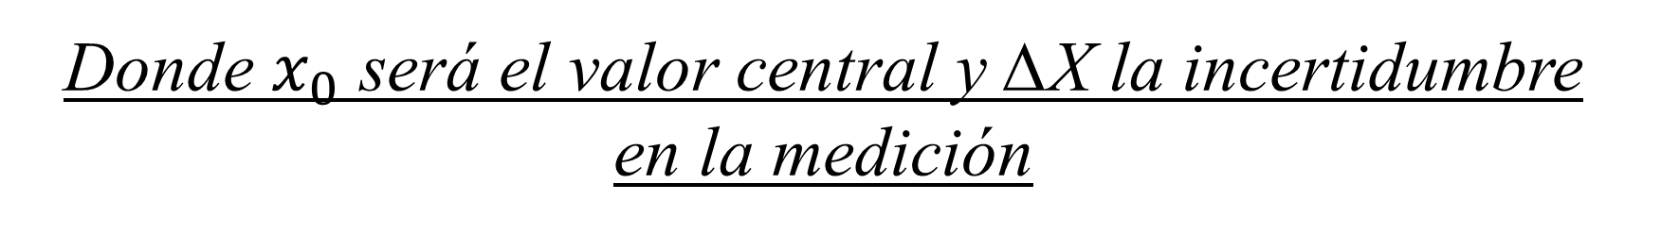
9. Incertidumbre de medición
Intervalo más pequeño en el que se tiene certeza que se encuentra el valor real de la variable
Donde $x_{0}$ será el valor central y ∆X la incertidumbre en la medición

Slide 15
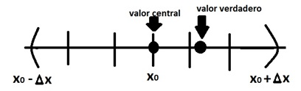
9. Incertidumbre de medición
Intervalo más pequeño en el que se tiene certeza que se encuentra el valor real de la variable

Slide 16
9. Incertidumbre de medición
Intervalo más pequeño en el que se tiene certeza que se encuentra el valor real de la variable
¿Propagación de la incertidumbre?

Slide 17
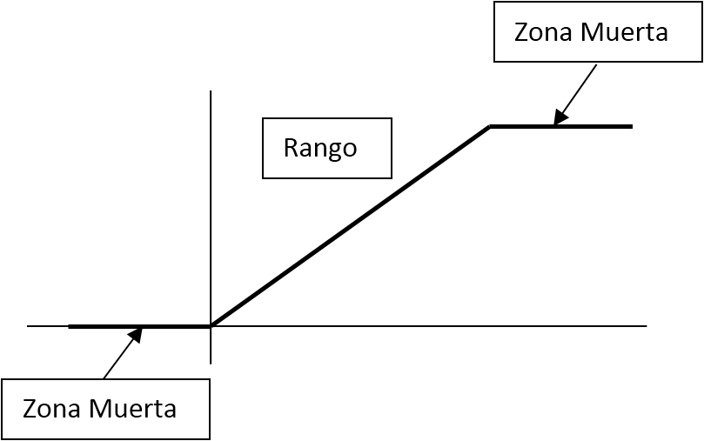
10. Zona muerta
Campo de valores que no genera respuesta por parte de los instrumentos

Slide 18
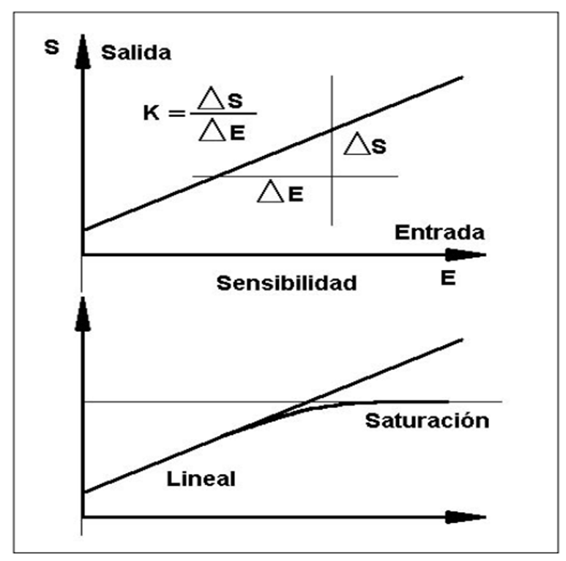
11. Sensibilidad
Mínima variación en la magnitud medida que puede apreciar el instrumento de medición

Slide 19
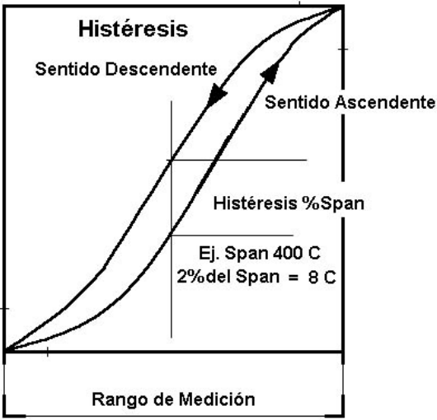
12. Histéresis
Diferencia máxima entre las trayectorias de elevación y caída de la variable medida al realizar un incremento y decremento graduales de la variable

Slide 20


13. Resolución
Mínima diferencia que el instrumento puede distinguir

Slide 21
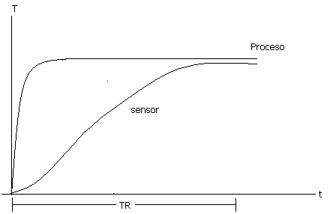
14. Tiempo de respuesta
Tiempo que tarda un instrumento en alcanzar un valor estable de medición ante cambios súbitos o instantáneos en la variable de entrada

Slide 22
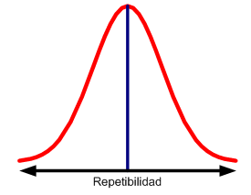
15. Precisión
Capacidad de un instrumento de medida para entregar el mismo valor, al medir varias veces mientras la variable permanece constante.

Slide 23
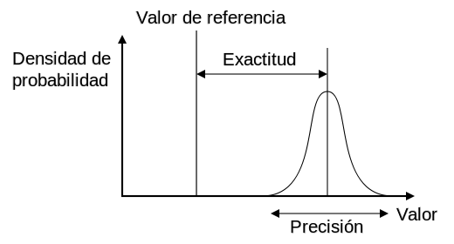
16. Exactitud
Grado de concordancia entre el valor verdadero y el medido.

Slide 25
No repetible, no exacto

Slide 26
No repetible, no exacto

Slide 27
No repetible, no exacto
Repetible, pero no exacto

Slide 28
No repetible, no exacto
Repetible, pero no exacto

Slide 29
No repetible, no exacto
Repetible, pero no exacto
Exacto, pero no repetible
Repetible y exacto

Slide 30
Clases de instrumentos
Instrumentos ciego
Instrumentos indicadores
Instrumentos de registro

Slide 31
1. Instrumentos ciegos
No generan ningún tipo de indicación o visualización de la variable medida

Slide 32
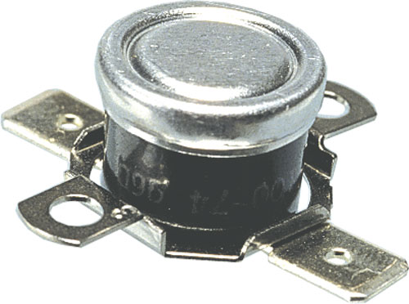
1. Instrumentos ciegos
No generan ningún tipo de indicación o visualización de la variable medida
Termostatos

Slide 33
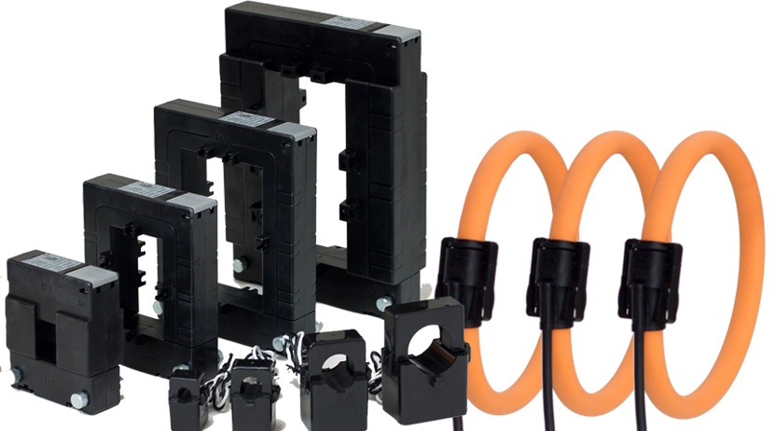
1. Instrumentos ciegos
No generan ningún tipo de indicación o visualización de la variable medida

Slide 34
2. Instrumentos indicadores
Disponen de un índice y una escala graduada donde se puede leer el valor de la variable medida

Slide 35
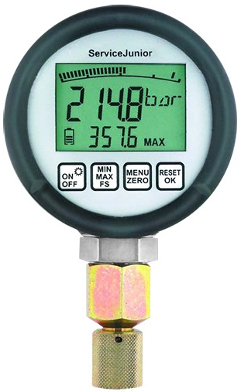
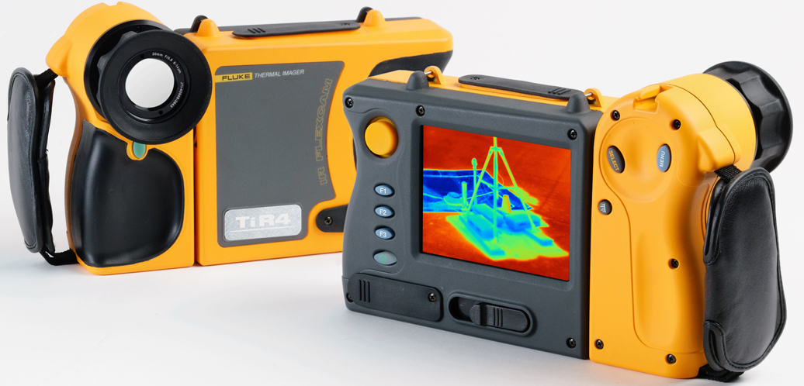
2. Instrumentos indicadores
Disponen de un índice y una escala graduada donde se puede leer el valor de la variable medida

Slide 36
3. Instrumentos de registro
Generan trazo continuo de la variable medida, o guarda un registro continuo de la variable en una memoria digital

Slide 37
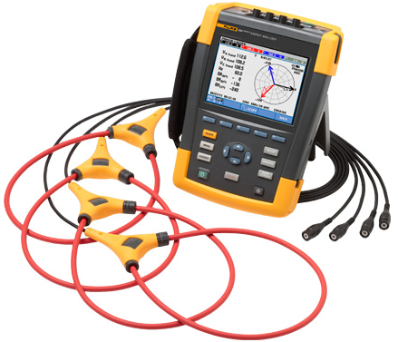
3. Instrumentos de registro
Generan trazo continuo de la variable medida, o guarda un registro continuo de la variable en una memoria digital

